Slide 1

TRƯỜNG TIỂU HỌC ĐOÀN NGHIÊN
Kính chào quý thầy cô giáo về dự giờ . Chúc sức khoẻ và hạnh phúc !
MÔN:TOÁN
LỚP: 1A
GV: HỒ THỊ CHÍN

Slide 2




Trò chơi: Hái táo
3 + 2 =
5
4 + 2 =
6
6 + 1 =
7
5 + 2 =
7

Slide 3





Thứ hai ngày 16 tháng 11 năm 2020
Toán
Số 0 trong phép cộng
4
0
+
=
4

Slide 4



Thứ hai ngày 16 tháng 11 năm 2020
Toán
Số 0 trong phép cộng
0
2
+
=
2

Slide 5
1
Tính nhẩm.
0 + 4
=4
2 + 3
=5
3 + 3
=6
3 + 1
=4
0 + 5
=5
4 + 2
=6
2 + 2
=4
1 + 4
=5
6 + 0
=6

Slide 6
Thứ hai ngày 16 tháng 11 năm 2020
Toán
Số 0 trong phép cộng
2
Số ?
 | 6 | 5 | 4 | 3 | 2 | 1 | 0
 | 1 | 2 | 3 | 4 | 5 | 6 | 7
+
6
5
4
3
2
1
0
1
2
3
4
5
6
7
7
7
7
7
7
7
7

Slide 7
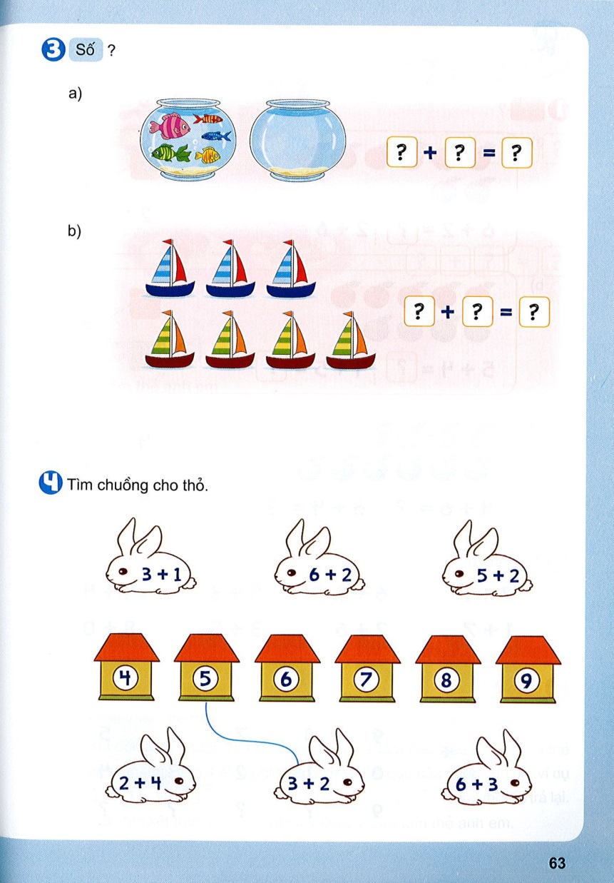
3
?
Số
a)
b)
?
?
?
?
?
5 + 0 = 5
3 + 4 = 7
?

Slide 8
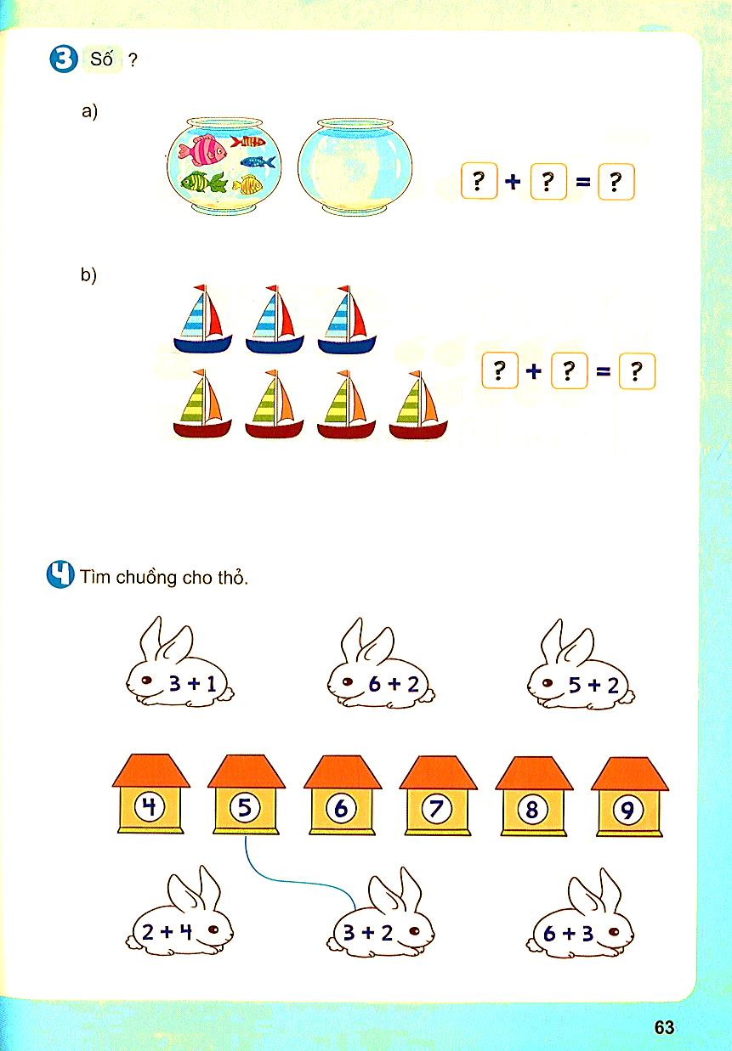
4
Tìm chuồng cho thỏ.

Slide 9


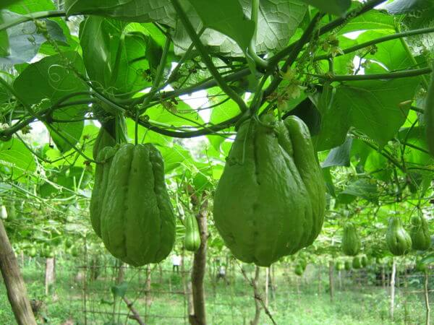
Thứ tư ngày 11 tháng 11 năm 2020
Toán:
1/ Làm lại bài trong SGK
2/ Xem trước bài Luyện tập

